Slide 1
Estadística II
Muestreo aleatorio estratificado

Slide 2
Muestreo Estratificado: Conceptos generales. Estimación de media y tamaño de muestra con asignación proporcional. | Conferencia participativa. Resolución de problemas. | Guía didáctica 3. Presentación powerpoint elaborada por el docente. Pizarra, borrador, marcadores, data show.
Muestreo Estratificado: Estimación de media y tamaño de muestra con asignación óptima. Estimación de proporción y tamaño de muestra. | Conferencia participativa. Resolución de problemas. | Guía didáctica 4. Presentación powerpoint elaborada por el docente. Pizarra, borrador, marcadores, data show.
Muestreo por Conglomerados: Conceptos generales. Estimación de media. Estimación de proporción. Tamaño de muestra. | Estudiantes exponen sus videos con los temas de investigación asignados y resuelven ejemplos de problemas con medias, proporciones y tamaños de muestra en el Muestreo por Conglomerados. | Guía didáctica 5. Video de la sesión Pizarra, borrador, marcadores, data show.

Slide 3
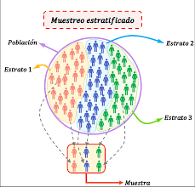
MUESTREO ALEATORIO ESTRATIFICADO
Un muestreo exige tener conocimiento previo de la población y es práctico utilizarlo en poblaciones heterogéneas, esto es, en poblaciones donde la características de interés X tenga una gran variabilidad (σ es grande en comparación a la magnitud de los datos).
Este tipo de muestreo consiste en dividir la población en subpoblaciones o estratos de manera que cada estrato debe de presentar una pequeña variación en su interior con respecto a la característica de interés X que estemos investigando, y entre los distintos estratos las diferencias sean las más grandes posibles.
Luego seleccionamos una submuestra de cada estrato utilizando muestreo aleatorio simple para finalmente conformar la muestra aleatoria estratificada.

Slide 4
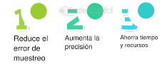
Los motivos principales para utilizar muestreo aleatorio estratificado en lugar de muestreo aleatorio simple son los siguientes:
1. Reducción del error máximo de la estimación.
2. Reducción del costo por observación
3. Se puede obtener estimaciones de parámetros para las subpoblaciones.

Slide 5

Antes de presentar las formulas de estimación de los parámetros introduzcamos las siguientes notaciones:
X: Representa la característica de interés de los elementos
L : Representa el número de estratos
Ni: Representa el número de unidades muestrales del estrato i o tamaño del estrato i.
µi : Representa la media de la población para el estrato i.
σi²: Representa la varianza poblacional para el estrato i.
$τ$i: Representa el total poblacional para el estrato i
N= $N=\sum{Nⅈ}:$Representa el tamaño de la población.
$τ$: = $\sum{τⅈ}$ Representa el total poblacional.
$μ=\frac{τ}{N}$ Representa la media poblacional.
ni Representa el tamaño de la submuestra
$n=\sum{n_{i}}$ Representa el tamaño de la muestra estratificada

Slide 6
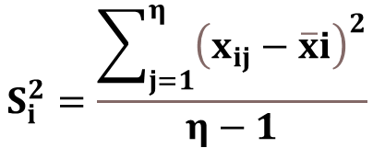
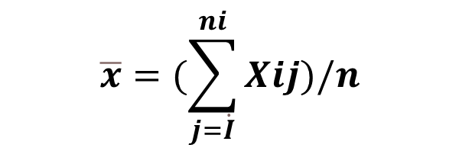

Supongamos que Xij es la j-ésima observación en los elementos del estrato i.
La media, la Varianza y el total de la muestra del estrato i son dadas a continuación
$$\overline{x}=(\sum_{j=\dot{I}}^{ni}{Xij)/n}$$
$$S_{i}^{2}=\frac{\sum_{j=1}^{η}{{\left(x_{ij}−\overline{x}ⅈ\right)}^{2}}}{η−1}$$
$$N_{i}\overline{X}ⅈ$$
Que representan estimadores de µ, σ² y Շ respectivamente

Slide 7
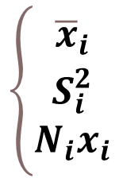
Población
Submuestras
N1
N2
. . .
Ni
. . .
NL
n1
n2
Estrato i
M.A.S
$$\left\{\begin{matrix}{\overline{x}}_{i} \\ S_{i}^{2} \\ N_{i}x_{i}\end{matrix}\right.$$
ni
nL

Slide 8
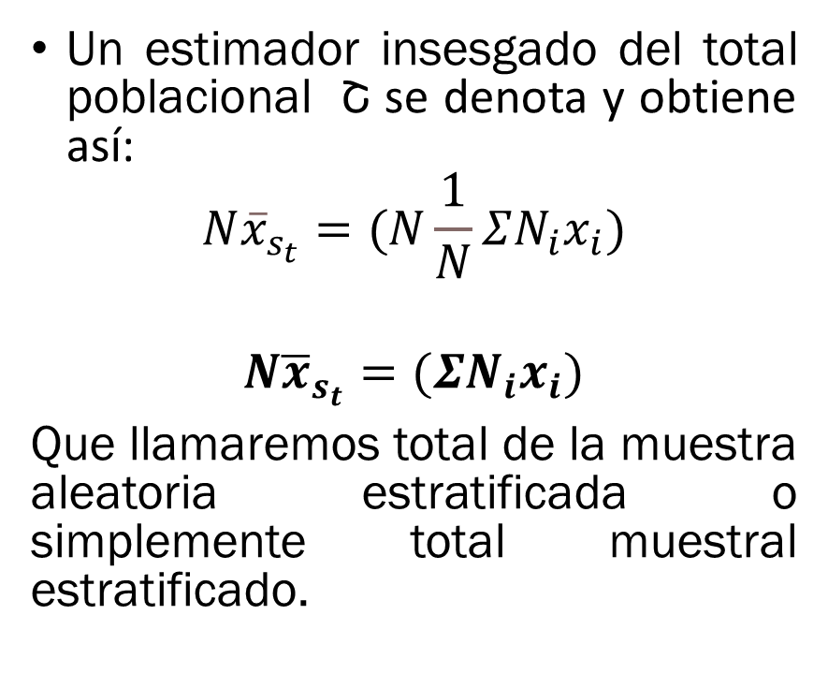
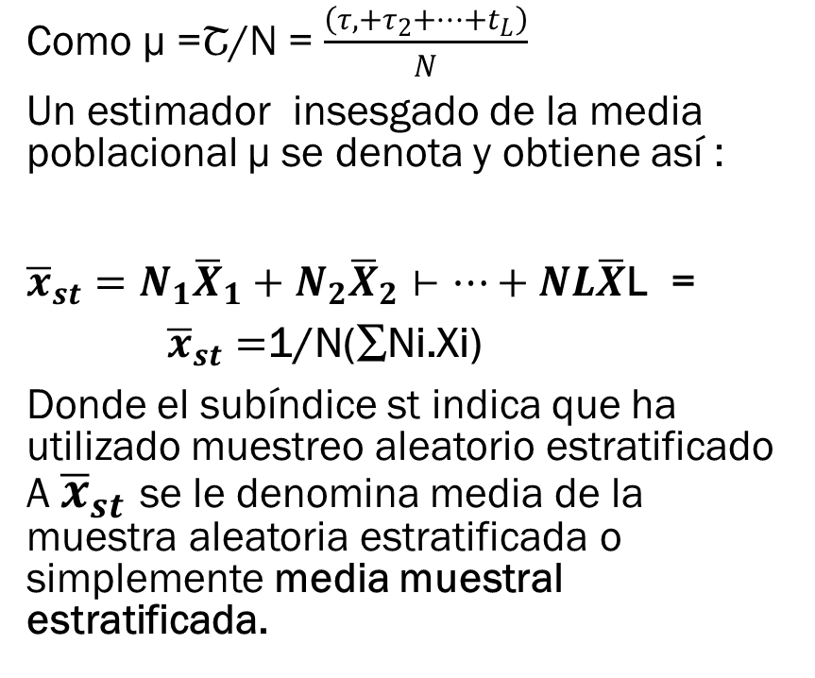
Estimador de µ y Շ
Un estimador insesgado del total poblacional Շ se denota y obtiene así:
$$N{\overline{x}}_{s_{t}}=(N\frac{1}{N}ΣN_{i}x_{i})$$
$$N{\overline{x}}_{s_{t}}=(ΣN_{i}x_{i})$$
Que llamaremos total de la muestra aleatoria estratificada o simplemente total muestral estratificado.
Como µ =Շ/N = $\frac{\left(τ,+τ_{2}+…+t_{L}\right)}{N}$
Un estimador insesgado de la media poblacional µ se denota y obtiene así :
${\overline{x}}_{st}=N_{1}{\overline{X}}_{1}+N_{2}{\overline{X}}_{2}⊢…+NL\overline{X}$L =
${\overline{x}}_{st}=$1/N(∑Ni.Xi)
Donde el subíndice st indica que ha utilizado muestreo aleatorio estratificado A ${\overline{x}}_{st}$ se le denomina media de la muestra aleatoria estratificada o simplemente media muestral estratificada.

Slide 9
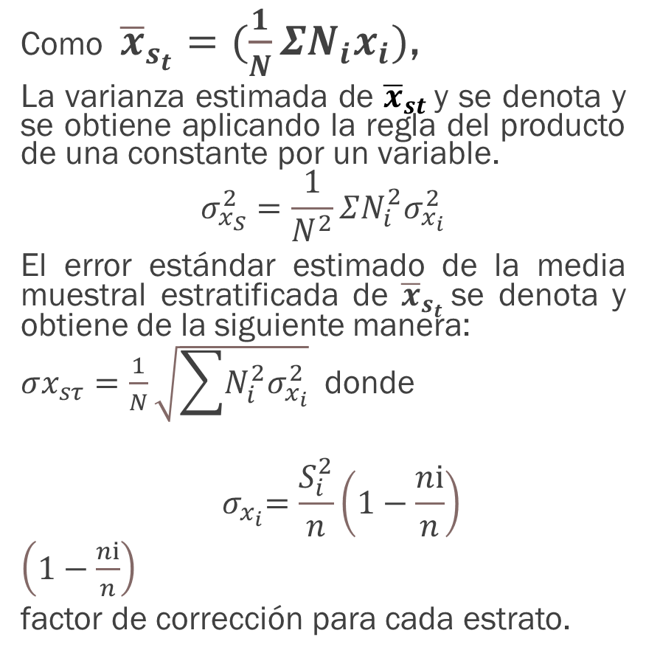

Error estándar estimado de ${\overline{x}}_{st} y N$ ${\overline{x}}_{st}$
Como ${\overline{x}}_{s_{t}}=(\frac{1}{N}ΣN_{i}x_{i})$,
La varianza estimada de ${\overline{x}}_{st}$y se denota y se obtiene aplicando la regla del producto de una constante por un variable.
$$σ_{x_{S}}^{2}=\frac{1}{N^{2}}ΣN_{i}^{2}σ_{x_{i}}^{2}$$
El error estándar estimado de la media muestral estratificada de ${\overline{x}}_{s_{t}}$se denota y obtiene de la siguiente manera:
$σx_{sτ}=\frac{1}{N}\sqrt{\sum{N_{i}^{2}σ_{x_{i}}^{2}}}$ donde
$${ σ}_{x_{i}}=\frac{S_{i}^{2}}{n}\left(1−\frac{nⅈ}{n}\right)$$
$\left(1−\frac{nⅈ}{n}\right)$
factor de corrección para cada estrato.
Sí la fracción muestral ni/Ni ≤ 0.05 para los estratos i= 1, 2, …, L. podemos omitir el factor de corrección $\left(1−\frac{nⅈ}{n}\right)$ dentro del radical.

Slide 10
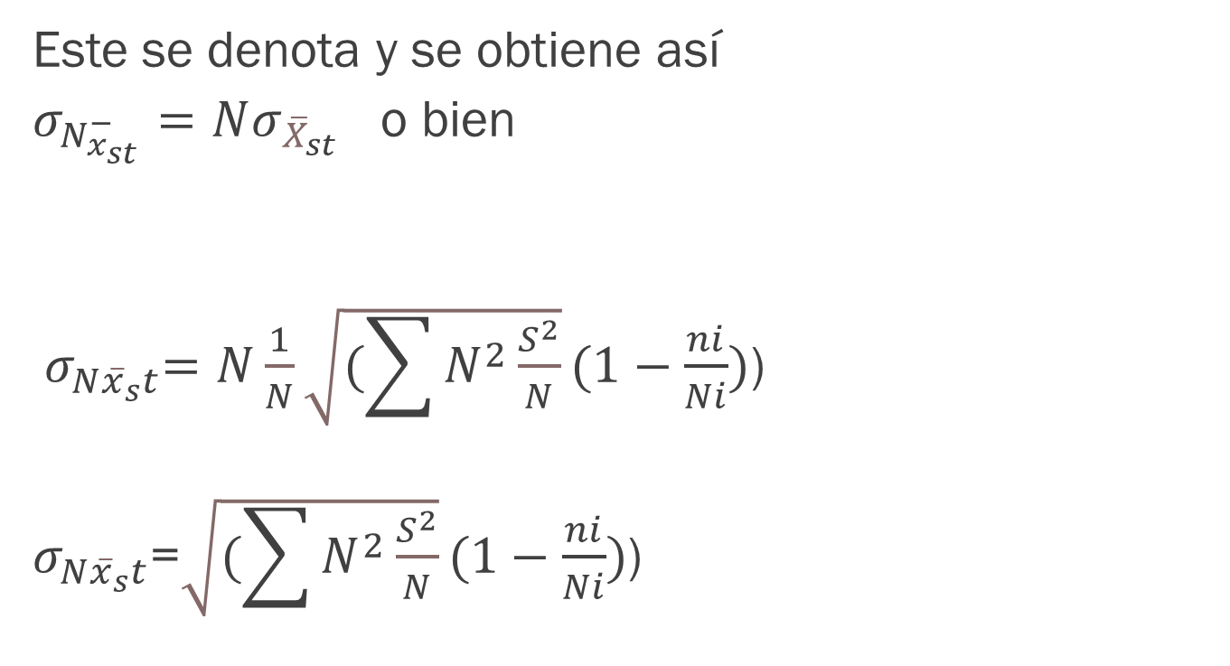
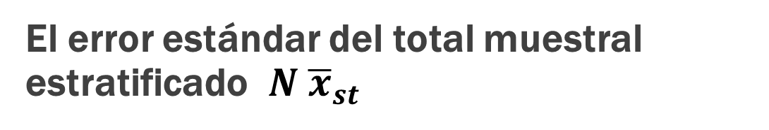
El error estándar del total muestral estratificado $N$ ${\overline{x}}_{st}$
Este se denota y se obtiene así
$σ_{N_{x_{st}}^{−}}=Nσ_{{\overline{X}}_{st}}$ o bien
${ σ}_{N{\overline{x}}_{s}t}=N\frac{1}{N}\sqrt{(\sum{N^{2}\frac{S^{2}}{N}}}(1−\frac{ni}{Ni})$)
$σ_{N{\overline{x}}_{s}t}$=$\sqrt{(\sum{N^{2}\frac{S^{2}}{N}}}(1−\frac{ni}{Ni})$)

Slide 11
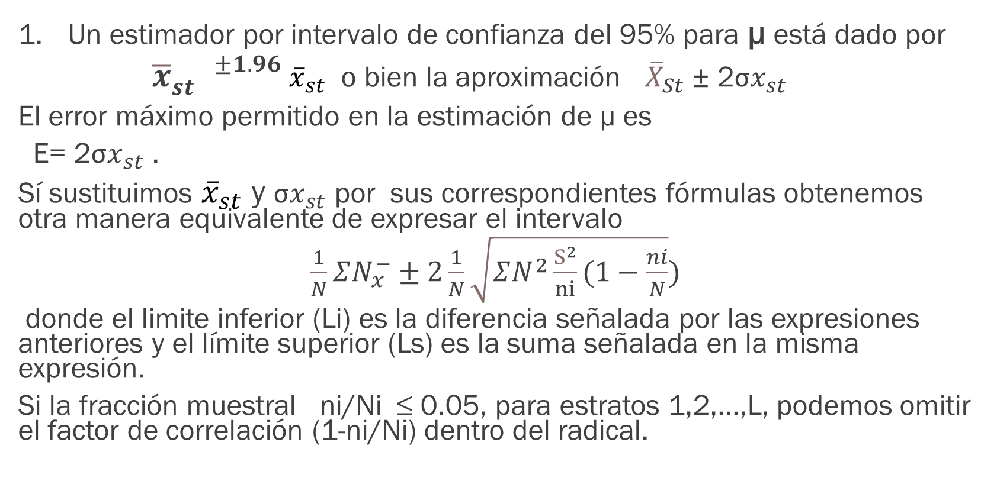
Estimador por intervalo para µ y Շ
Un estimador por intervalo de confianza del 95% para µ está dado por
${\overline{x}}_{st}^{ ±1.96}$ ${\overline{x}}_{st}$ o bien la aproximación ${\overline{X}}_{St}$ ± 2${\text{σ}x}_{st}$
El error máximo permitido en la estimación de µ es
E= 2σ$x_{st}$ .
Sí sustituimos ${\overline{x}}_{st}$ y ${\text{σ}x}_{st}$ por sus correspondientes fórmulas obtenemos otra manera equivalente de expresar el intervalo
$\frac{1}{N}ΣN_{x}^{−}±2\frac{1}{N}\sqrt{ΣN^{2}\frac{S^{2}}{nⅈ}(1−\frac{ni}{N}})$
donde el limite inferior (Li) es la diferencia señalada por las expresiones anteriores y el límite superior (Ls) es la suma señalada en la misma expresión.
Si la fracción muestral ni/Ni ≤ 0.05, para estratos 1,2,…,L, podemos omitir el factor de correlación (1-ni/Ni) dentro del radical.

Slide 12
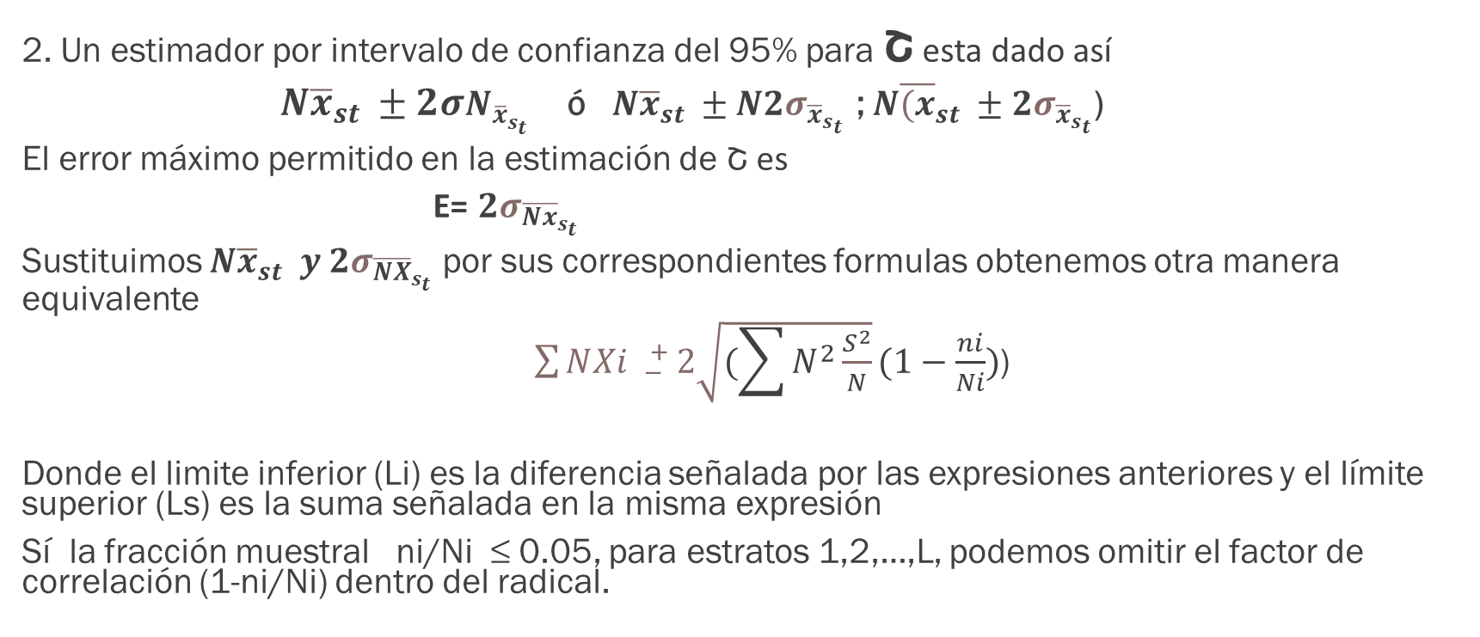
2. Un estimador por intervalo de confianza del 95% para Շ esta dado así
$N{\overline{x}}_{st} ±2σN_{{\overline{x}}_{s_{t}}}$ ó $N{\overline{x}}_{st} ±N2σ_{{\overline{x}}_{s_{t}}}$ ; $N{\overline{(x}}_{st} ±2σ_{{\overline{x}}_{s_{t}}}$)
El error máximo permitido en la estimación de Շ es
E= $2σ_{{\overline{Nx}}_{s_{t}}}$
Sustituimos $N{\overline{x}}_{st} y 2σ_{{\overline{NX}}_{s_{t}}}$ por sus correspondientes formulas obtenemos otra manera equivalente
$\sum{N{Xi }_{−}^{ +}}2\sqrt{(\sum{N^{2}\frac{S^{2}}{N}}}(1−\frac{ni}{Ni})$)
Donde el limite inferior (Li) es la diferencia señalada por las expresiones anteriores y el límite superior (Ls) es la suma señalada en la misma expresión
Sí la fracción muestral ni/Ni ≤ 0.05, para estratos 1,2,…,L, podemos omitir el factor de correlación (1-ni/Ni) dentro del radical.

Slide 13
Una cadena de 3 almacenes esta interesada en estimar el saldo promedio de sus cuentea por cobrar.
En los almacenes 1, 2, 3. hay respectivamente 150, 200 y 250 cuentas por cobrar. Un muestreo aleatorio estratificado con cada almacén como estrato le señala al gerente de la cadena que debemos tomar de los almacenes 1, 2,3, submuestras de tamaño 3,4.5 respectivamente.
Con
Estime el saldo promedio de las cuentas por cobrar de la cadena
Estime el saldo total de las cuentas por cobrar de la cadena
Calcule el error máximo permitido con una confianza del 95% en la estimación del inciso b.

Slide 14
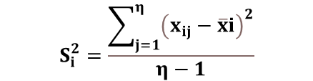
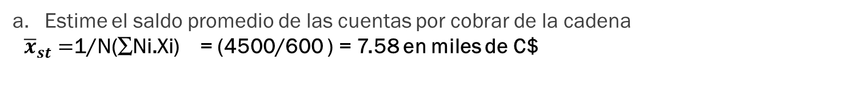
Lois elementos son las cuentas por cobrar, la característica de interés X representa el saldo de Xij es el j-ésimo saldo observado en las cuentas correspondientes al almacen i. Teniendo presente eso formemos la tabla
Almacen | Ni | ni | Xi | NXi | S^2 | N^2 (S^2/N)
1 | 150.00 | 3.00 | 4.50 | 675.00 | 1.00 | 7,500.00
2 | 200.00 | 4.00 | 7.50 | 1,500.00 | 0.83 | 8,333.00
3 | 250.00 | 5.00 | 9.50 | 2,375.00 | 5.38 | 67,187.50
 | 600.00 |  |  | 4,550.00 |  | 83,020.50
Estime el saldo promedio de las cuentas por cobrar de la cadena
${\overline{x}}_{st}=$1/N(∑Ni.Xi) = (4500/600 ) = 7.58 en miles de C$
$$S_{i}^{2}=\frac{\sum_{j=1}^{η}{{\left(x_{ij}−\overline{x}ⅈ\right)}^{2}}}{η−1}$$

Slide 15

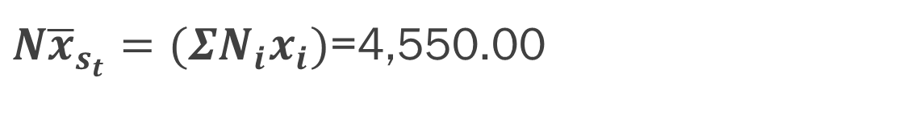
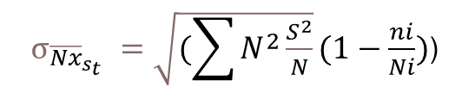
B. Estime el saldo total de las cuentas por cobrar de la cadena
$N{\overline{x}}_{s_{t}}=(ΣN_{i}x_{i})$=4,550.00
NXi
675.00
1,500.00
2,375.00
4,550.00
c. Calcule el error máximo permitido con una confianza del 95% en la estimación del inciso b.
$σ_{{\overline{Nx}}_{s_{t}}}$ $=\sqrt{(\sum{N^{2}\frac{S^{2}}{N}}}(1−\frac{ni}{Ni})$)
E= $2σ_{{\overline{Nx}}_{s_{t}}}$ = 2*($\sqrt{(\sum{N^{2}\frac{S^{2}}{N}}}(1−\frac{ni}{Ni})$)
5/600 = 0.0083
ni/Ni ≤0.05
2*√(83020.5) = 576.2656 en miles de C$

Slide 16
Una empresa publicitaria esta interesada en estimar el número promedio de horas semana que los hogares de un determinado municipio dedican a ver televisión.
El municipio comprende dos pueblos, pueblo A y el pueblo B, y un área rural. En el pueblo A existen 155 hogares de los cuales la mayoría son de trabajadores fabriles con niños de edad escolar, El pueblo B consta de 62 hogares con personas mayores que tienen pocos niños. En el área rural existen 93 hogares. Supongamos que la empresa decide realizar una encuesta por muestreo a 40 hogares, tomando 20 del pueblo A, 8 del pueblo B y 12 del área rural. Los resultados presentados en la siguiente tabla corresponden a la medida y la varianza de cada submuestra obtenida del pueblo A, el pueblo B y el área rural
Estime el número promedio de horas por semana que los hogares del municipio dedican a ver televisión.
Estime el número total de horas por semana que los hogares del municipio dedican a ver televisión
Calcule el error muestral promedio para la estimación de a y b.

Slide 17
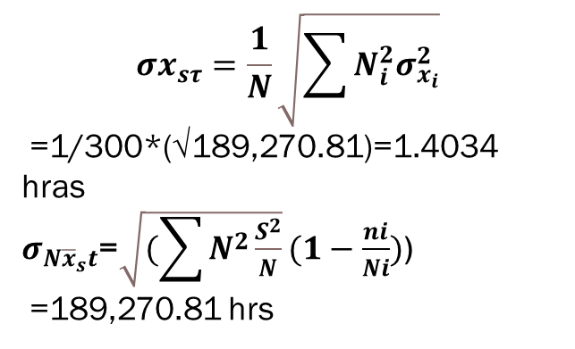
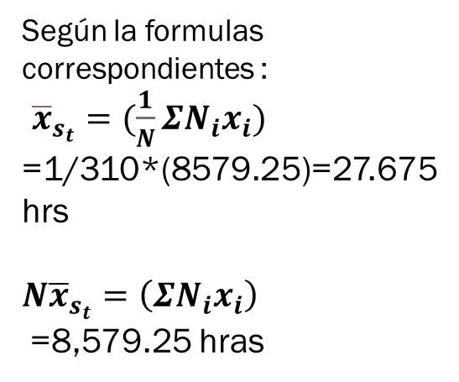
Los elementos son los hogares y X representan el número de horas por semana dedicados a ver T. V.
Estrato |  | NiXi | 1-ni/Ni | (Ni^2*(S^2)/ni)(1-ni/Ni)
Pueblo A | 1 | 5254.50 | 0.87097 | 36993.308
Pueblo B | 2 | 1557.75 | 0.87097 | 97264.004
Área rural | 3 | 1767.00 | 0.87097 | 55013.499
 |  | 8,579.25 |  | 189,270.81
Según la formulas correspondientes :
${\overline{x}}_{s_{t}}=(\frac{1}{N}ΣN_{i}x_{i})$
=1/310*(8579.25)=27.675hrs
$N{\overline{x}}_{s_{t}}=\left(ΣN_{i}x_{i}\right)$
=8,579.25 hras
$$σx_{sτ}=\frac{1}{N}\sqrt{\sum{N_{i}^{2}σ_{x_{i}}^{2}}}$$
=1/300*(√189,270.81)=1.4034 hras
$σ_{N{\overline{x}}_{s}t}$=$\sqrt{(\sum{N^{2}\frac{S^{2}}{N}}}(1−\frac{ni}{Ni})$)
=189,270.81 hrs

Slide 18
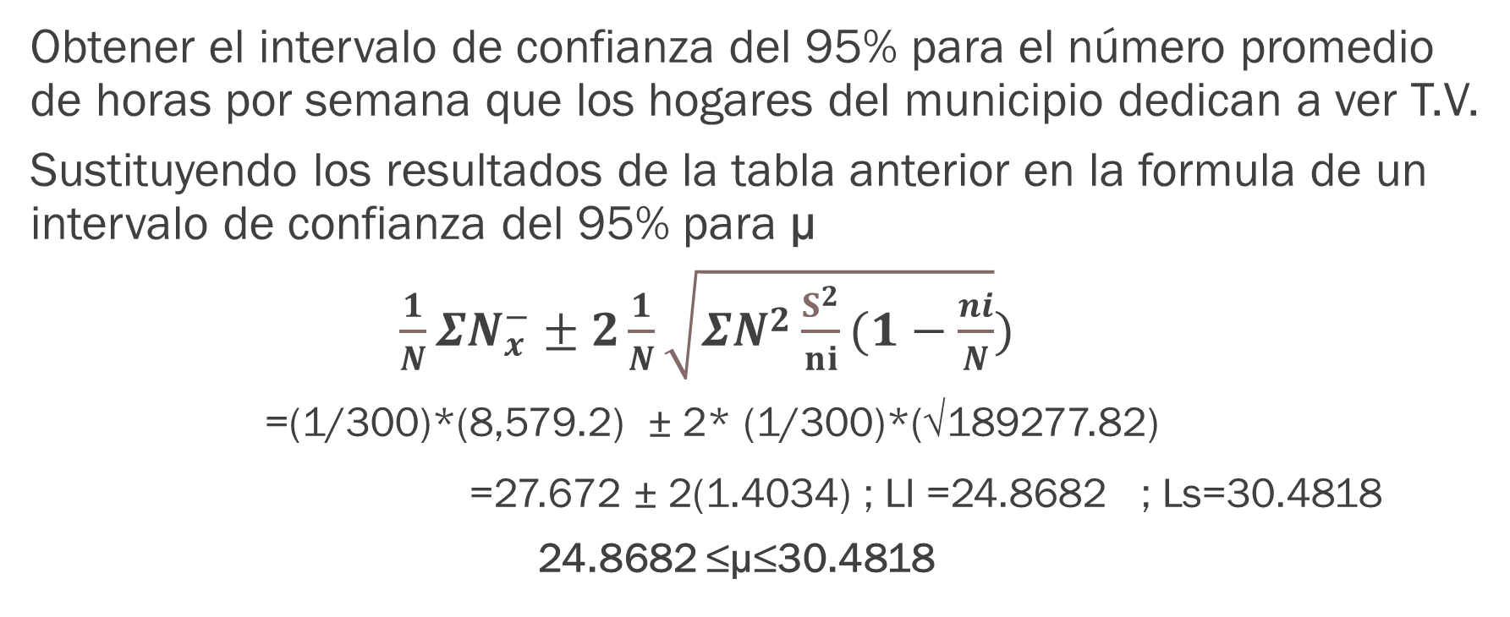
Obtener el intervalo de confianza del 95% para el número promedio de horas por semana que los hogares del municipio dedican a ver T.V.
Sustituyendo los resultados de la tabla anterior en la formula de un intervalo de confianza del 95% para µ
$\frac{1}{N}ΣN_{x}^{−}±2\frac{1}{N}\sqrt{ΣN^{2}\frac{S^{2}}{nⅈ}(1−\frac{ni}{N}})$
=(1/300)*(8,579.2) ± 2* (1/300)*(√189277.82)
=27.672 ± 2(1.4034) ; LI =24.8682 ; Ls=30.4818
24.8682 ≤µ≤30.4818

Slide 19
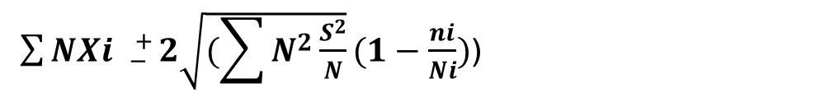
Obtener un intervalo de confianza del 95% para el número total de horas por semana que hogares del municipio dedican a ver televisión
Sustituyendo los resultados de la tabla anterior en la fórmula de un intervalo de confianza del 95% para Շ
$\sum{N{Xi }_{−}^{ +}}2\sqrt{(\sum{N^{2}\frac{S^{2}}{N}}}(1−\frac{ni}{Ni})$)
(8,579.25) ±2(1/310)*(√ 189277.82)
8579.25 ±2(435.0607)
7709.1286≤Շ≤9449.3714 horas

Slide 20
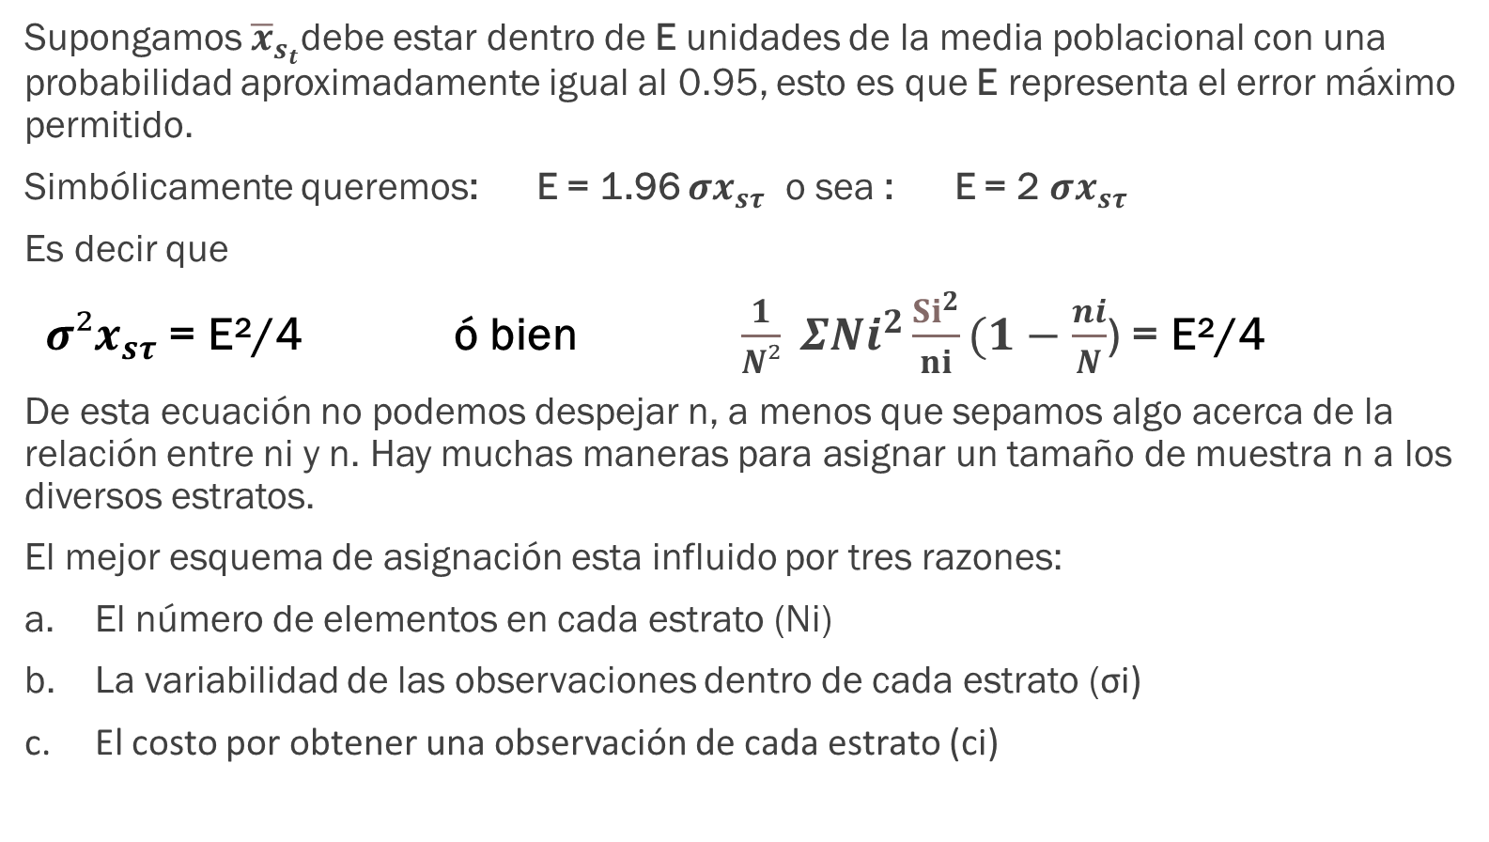
Selección del tamaño de la muestra
Supongamos ${\overline{x}}_{s_{t}}$debe estar dentro de E unidades de la media poblacional con una probabilidad aproximadamente igual al 0.95, esto es que E representa el error máximo permitido.
Simbólicamente queremos: E = 1.96 $σx_{sτ}$ o sea : E = 2 $σx_{sτ}$
Es decir que
$σ{²x}_{sτ}$ = E²/4 ó bien $\frac{1}{N²} Σ{Ni}^{2}\frac{{Si}^{2}}{nⅈ}(1−\frac{ni}{N}$) = E²/4
De esta ecuación no podemos despejar n, a menos que sepamos algo acerca de la relación entre ni y n. Hay muchas maneras para asignar un tamaño de muestra n a los diversos estratos.
El mejor esquema de asignación esta influido por tres razones:
El número de elementos en cada estrato (Ni)
La variabilidad de las observaciones dentro de cada estrato (σi)
El costo por obtener una observación de cada estrato (ci)

Slide 21
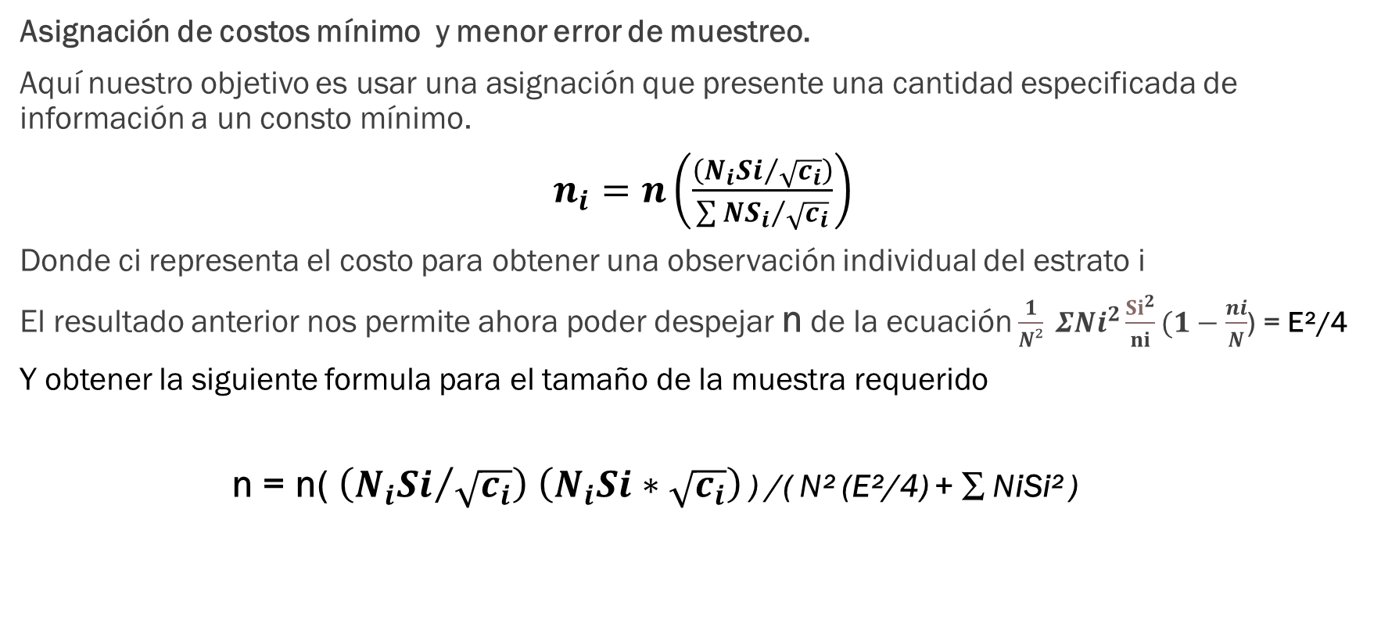
Asignación de costos mínimo y menor error de muestreo.
Aquí nuestro objetivo es usar una asignación que presente una cantidad especificada de información a un consto mínimo.
$n_{i}=n\left(\frac{\left(N_{i}Sⅈ/{\sqrt{c_{i}}}\right)}{{\sum{NS_{i}}}/{\sqrt{c_{i}}}}\right)$
Donde ci representa el costo para obtener una observación individual del estrato i
El resultado anterior nos permite ahora poder despejar n de la ecuación $\frac{1}{N²} Σ{Ni}^{2}\frac{{Si}^{2}}{nⅈ}(1−\frac{ni}{N}$) = E²/4
Y obtener la siguiente formula para el tamaño de la muestra requerido
n = n( $\left({N_{i}Si}/{\sqrt{c_{i}}}\right)$ $\left(N_{i}Si∗\sqrt{c_{i}}\right)$ ) /( N² (E²/4) + ∑ NiSi² )

Slide 22
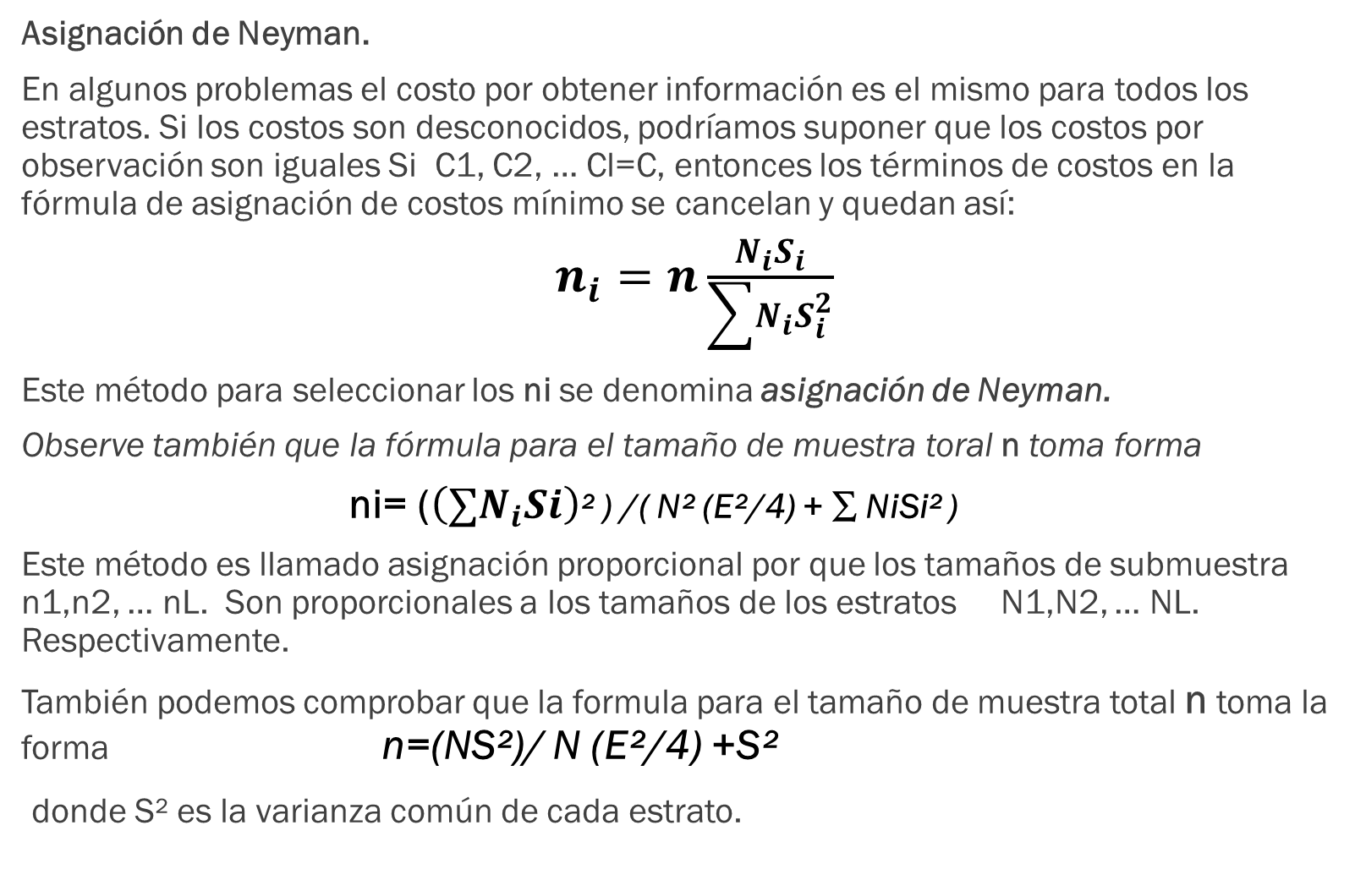
Asignación de Neyman.
En algunos problemas el costo por obtener información es el mismo para todos los estratos. Si los costos son desconocidos, podríamos suponer que los costos por observación son iguales Si C1, C2, … Cl=C, entonces los términos de costos en la fórmula de asignación de costos mínimo se cancelan y quedan así:
$n_{i}=n\frac{N_{i}S_{i}}{\sum{N_{i}S_{i}^{2}}}$
Este método para seleccionar los ni se denomina asignación de Neyman.
Observe también que la fórmula para el tamaño de muestra toral n toma forma
ni= ($\left({∑N}_{i}Si\right)$² ) /( N² (E²/4) + ∑ NiSi² )
Este método es llamado asignación proporcional por que los tamaños de submuestra n1,n2, … nL. Son proporcionales a los tamaños de los estratos N1,N2, … NL. Respectivamente.
También podemos comprobar que la formula para el tamaño de muestra total n toma la forma n=(NS²)/ N (E²/4) +S²
donde S² es la varianza común de cada estrato.

Slide 23
La empresa publicitaria del ejercicio anterior encontró que cuesta más obtener una observación del área rural que una del pueblo A o del pueblo B. El incremento es debido a los costos de traslado de un hogar rural a otro. El costo por observación en cada pueblo se ha estimado en C$9 y los costos por observación rural se han estimado en C$16.
De una encuesta previa se estimó que las varianzas de la submuestras de los estratos 1, 2, y 3 son
S²1 = 25 , S²2= 225, S²3=100. respectivamente
Encuentre el tamaño de la muestra n y los tamaños de las submuestras n1,n2 y n3 para los estratos 1,2,3 respectivamente que permiten a la empresa estimar al mínimo costos, el tiempo promedio que se ve T.V. con un error máximo permitido de 2 horas.
Estrato |  | Ni | S^2 | S | ci | NiSi /√(ci) | NiSi *√(ci) | Ni*Si^2
Pueblo A | 1 | 155 | 25 | 5 | 9 | 258.333 | 2325.00 | 3875.00
Pueblo B | 2 | 62 | 225 | 15 | 9 | 310.000 | 2790.00 | 13950.00
Área rural | 3 | 93 | 100 | 10 | 16 | 232.500 | 3720.00 | 9300.00
 |  | 310 |  |  |  |  | 8835.00 | 27125.00

Slide 24
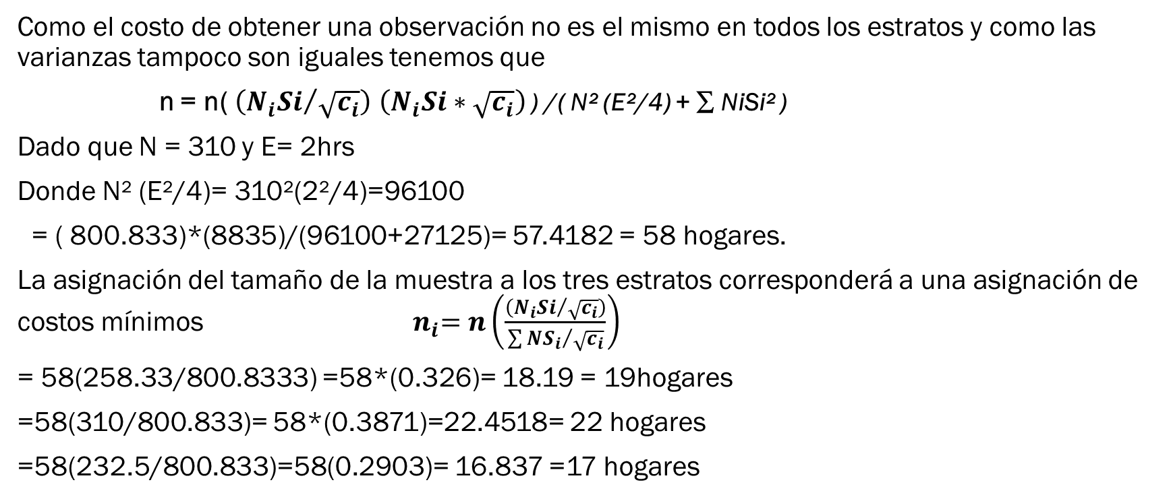
Estrato |  | Ni | S^2 | S | ci | NiSi /√(ci) | NiSi *√(ci) | Ni*Si^2
Pueblo A | 1 | 155 | 25 | 5 | 9 | 258.333 | 2325.00 | 3875.00
Pueblo B | 2 | 62 | 225 | 15 | 9 | 310.000 | 2790.00 | 13950.00
Área rural | 3 | 93 | 100 | 10 | 16 | 232.500 | 3720.00 | 9300.00
 |  | 310 |  |  |  | 800.83 | 8835.00 | 27125.00
Como el costo de obtener una observación no es el mismo en todos los estratos y como las varianzas tampoco son iguales tenemos que
n = n( $\left({N_{i}Si}/{\sqrt{c_{i}}}\right)$ $\left(N_{i}Si∗\sqrt{c_{i}}\right)$ ) /( N² (E²/4) + ∑ NiSi² )
Dado que N = 310 y E= 2hrs
Donde N² (E²/4)= 310²(2²/4)=96100
= ( 800.833)*(8835)/(96100+27125)= 57.4182 = 58 hogares.
La asignación del tamaño de la muestra a los tres estratos corresponderá a una asignación de costos mínimos ${ n}_{i}=n\left(\frac{\left(N_{i}Sⅈ/{\sqrt{c_{i}}}\right)}{{\sum{NS_{i}}}/{\sqrt{c_{i}}}}\right)$
= 58(258.33/800.8333) =58*(0.326)= 18.19 = 19hogares
=58(310/800.833)= 58*(0.3871)=22.4518= 22 hogares
=58(232.5/800.833)=58(0.2903)= 16.837 =17 hogares

Slide 25

a. Determine el costo mínimo de la información muestral anterior $Cmín=\sum{C_{i}n_{i}}$
Costo mínimo = c1n1+c2n2+c3n3 = 9(19)+9(22)+16(17)= C$641.

Slide 26
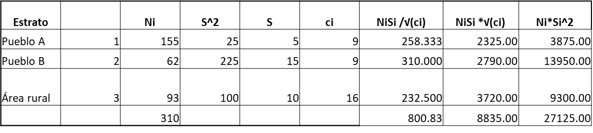
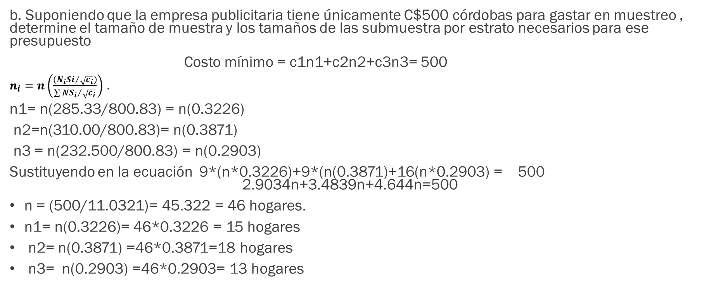
b. Suponiendo que la empresa publicitaria tiene únicamente C$500 córdobas para gastar en muestreo , determine el tamaño de muestra y los tamaños de las submuestra por estrato necesarios para ese presupuesto
Costo mínimo = c1n1+c2n2+c3n3= 500
$n_{i}=n\left(\frac{\left(N_{i}Sⅈ/{\sqrt{c_{i}}}\right)}{{\sum{NS_{i}}}/{\sqrt{c_{i}}}}\right)$ .
n1= n(285.33/800.83) = n(0.3226)
n2=n(310.00/800.83)= n(0.3871)
n3 = n(232.500/800.83) = n(0.2903)
Sustituyendo en la ecuación 9*(n*0.3226)+9*(n(0.3871)+16(n*0.2903) = 500 2.9034n+3.4839n+4.644n=500
n = (500/11.0321)= 45.322 = 46 hogares.
n1= n(0.3226)= 46*0.3226 = 15 hogares
n2= n(0.3871) =46*0.3871=18 hogares
n3= n(0.2903) =46*0.2903= 13 hogares

Slide 27
Supongamos que la firma publicitaria del ejemplo anterior decide utilizar entrevista por teléfono en lugar de entrevistas personales, por que todos los hogares en el municipio tienen teléfonos y este método reduce los costos el costo de obtener una observación es entonces el mismo en los 3 estratos
Las varianzas de las submuestras de los estratos 1,2 y 3 son de nuevo aproximadas por S²1= 25, S²2=225, S²3= 100 respectivamente. Encuentre el tamaño de la muestra y los tamaños de submuestras n1,n2,n3 para los estratos 1,2 y3 que permiten a la empresa estimar el tiempo promedio que se ve televisión con un error máximo permitido de 2 hras.
ni= ($\left({∑N}_{i}Si\right)$² ) /( N² (E²/4) + ∑ NiSi² )
Estrato |  | Ni | S^2 | S | NiSi | Ni*Si^2
Pueblo A | 1 | 155 | 25 | 5 | 775 | 3875
Pueblo B | 2 | 62 | 225 | 15 | 930 | 13950
Área rural | 3 | 93 | 100 | 10 | 930 | 9300
 |  | 310 |  |  | 2635 | 27125
N²(E²/4)=310²(2²/4)=96100
ni= ($\left({∑N}_{i}Si\right)$² ) /( N² (E²/4) + ∑ NiSi² ) = (2635/(96100+27125)) =56.3459= 57 hogares.
ni=n((NS)/∑NiSi))=
n1=n(775/2635) 57*(0.2941)=16.76= 17 hogares
n2 N2=n(930/2635)= 57*(0.3529)=20.11= 20 hogares
n3=n(930/2635)= 57*(0.3529)=20.11=20 hogares

Slide 28
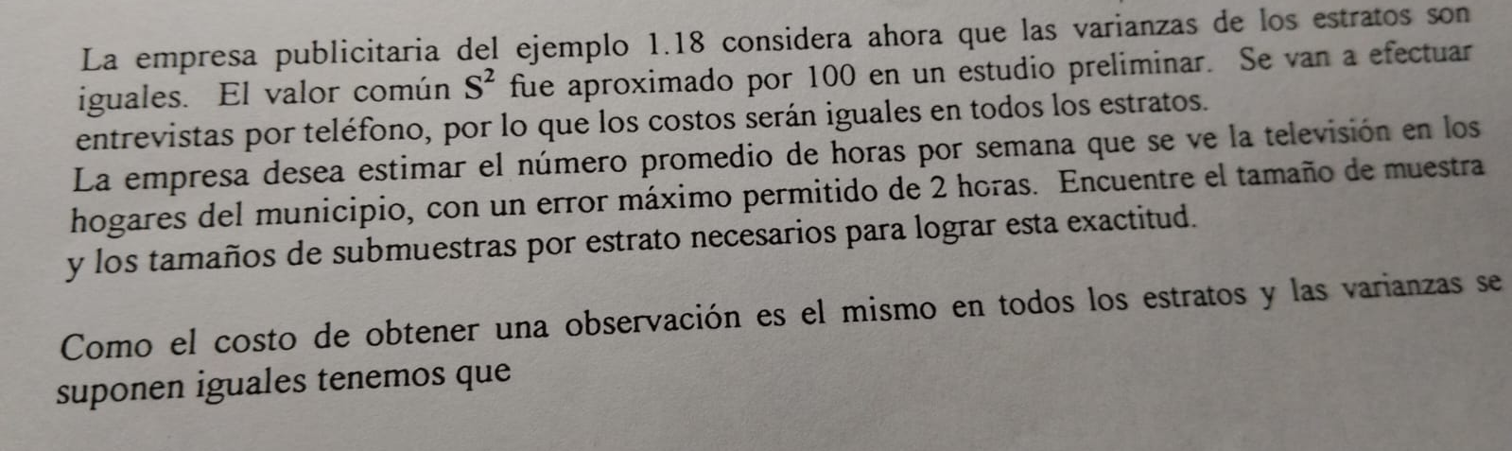

Slide 29
